Slide 1
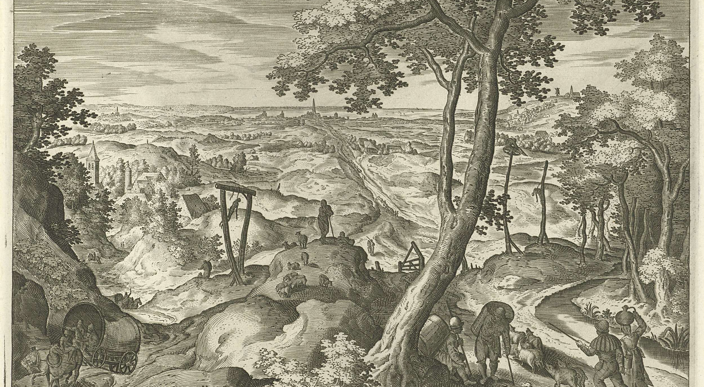

Wat kost een galg?
De logistiek en kosten van een vroegmodern strafproces
Door: Martijn van Bommel

Slide 2
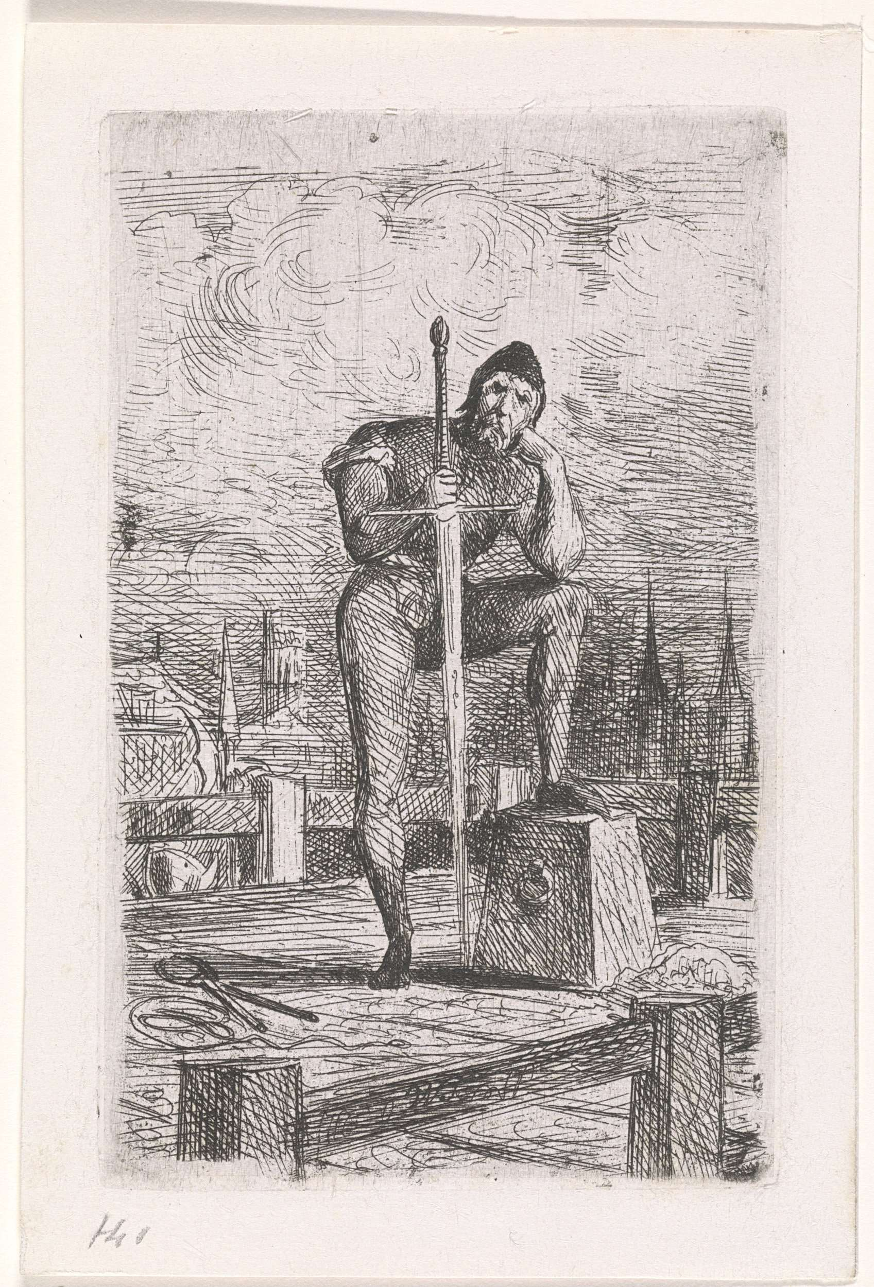
Inhoud workshop/presentatie
Doel van deze workshop
De Heerlijkheid Hilvarenbeek: grondgebied, dorpen en jurisdictie
Locaties: ‘t gevangenhuijs’, ‘de gemeene plaetse’ en ‘het buijtengericht’
Personen: ‘den aennemer’, ‘vorster’, ‘schepen’, ‘rothmeester’, ‘huijsvrouwe’ en ‘scherprechter’
Kort: casus ‘Jacobus Daniel de Warrij’
Slot: waar kan ik deze bronnen vinden?

Slide 3
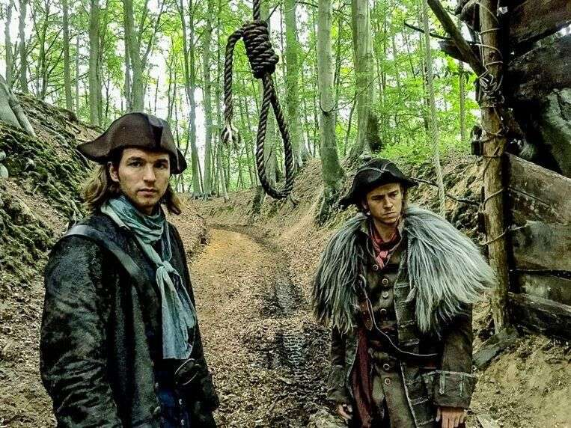
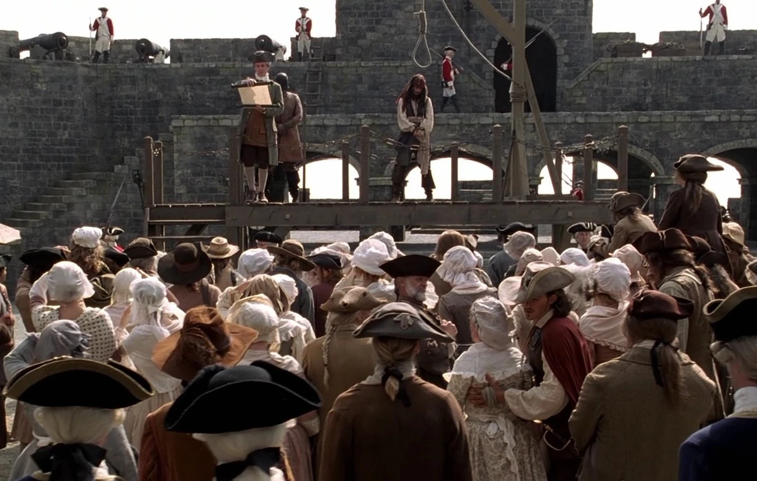


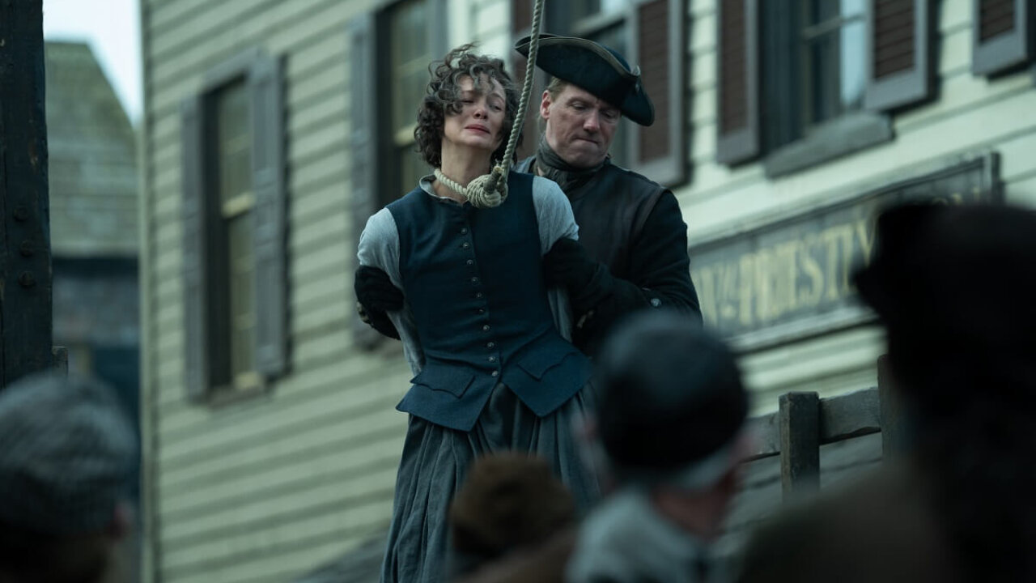
1. Doel van deze workshop
Beeld van vroegmoderne straffen in films en series:

Slide 4
1. Doel van deze workshop
Waar komt dit beeld vandaan?:
E.J. Broers, Rabauwen, vagebonden en lediggangers: criminele voorouders berecht en bestraft (Apeldoorn, 2017), 64:
‘De oude Brabantse rechtsgewoonte dat iemand die opzettelijk brand had gesticht tot de vuurdood moest worden veroordeeld, was bevestigd door de wetgever in een verordening uit 1707, opgesteld voor allerlei vormen van zware criminaliteit, waaronder brandstichting. Daarin was bepaald dat de rechter de pleger van een ernstig misdrijf moest straffen ‘met den vuyre, ofte op een rad of andersinds, na gelegeheyt van de misdaadt’.’
H. Steensma, Straffen door de eeuwen heen: de beul, het tuchthuis en de gevangenis (Franeker, 1981), 8:
‘Deze executies vonden plaats op een daartoe bestaand of van te voren opgericht schavot voor het stadhuis of op het marktplein, in ieder geval op een plaats waar veel mensen de terechtstelling bij konden wonen er voornamelijk lering uit konden trekken.’

Slide 5
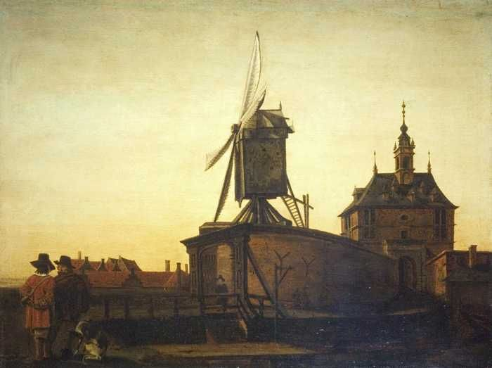
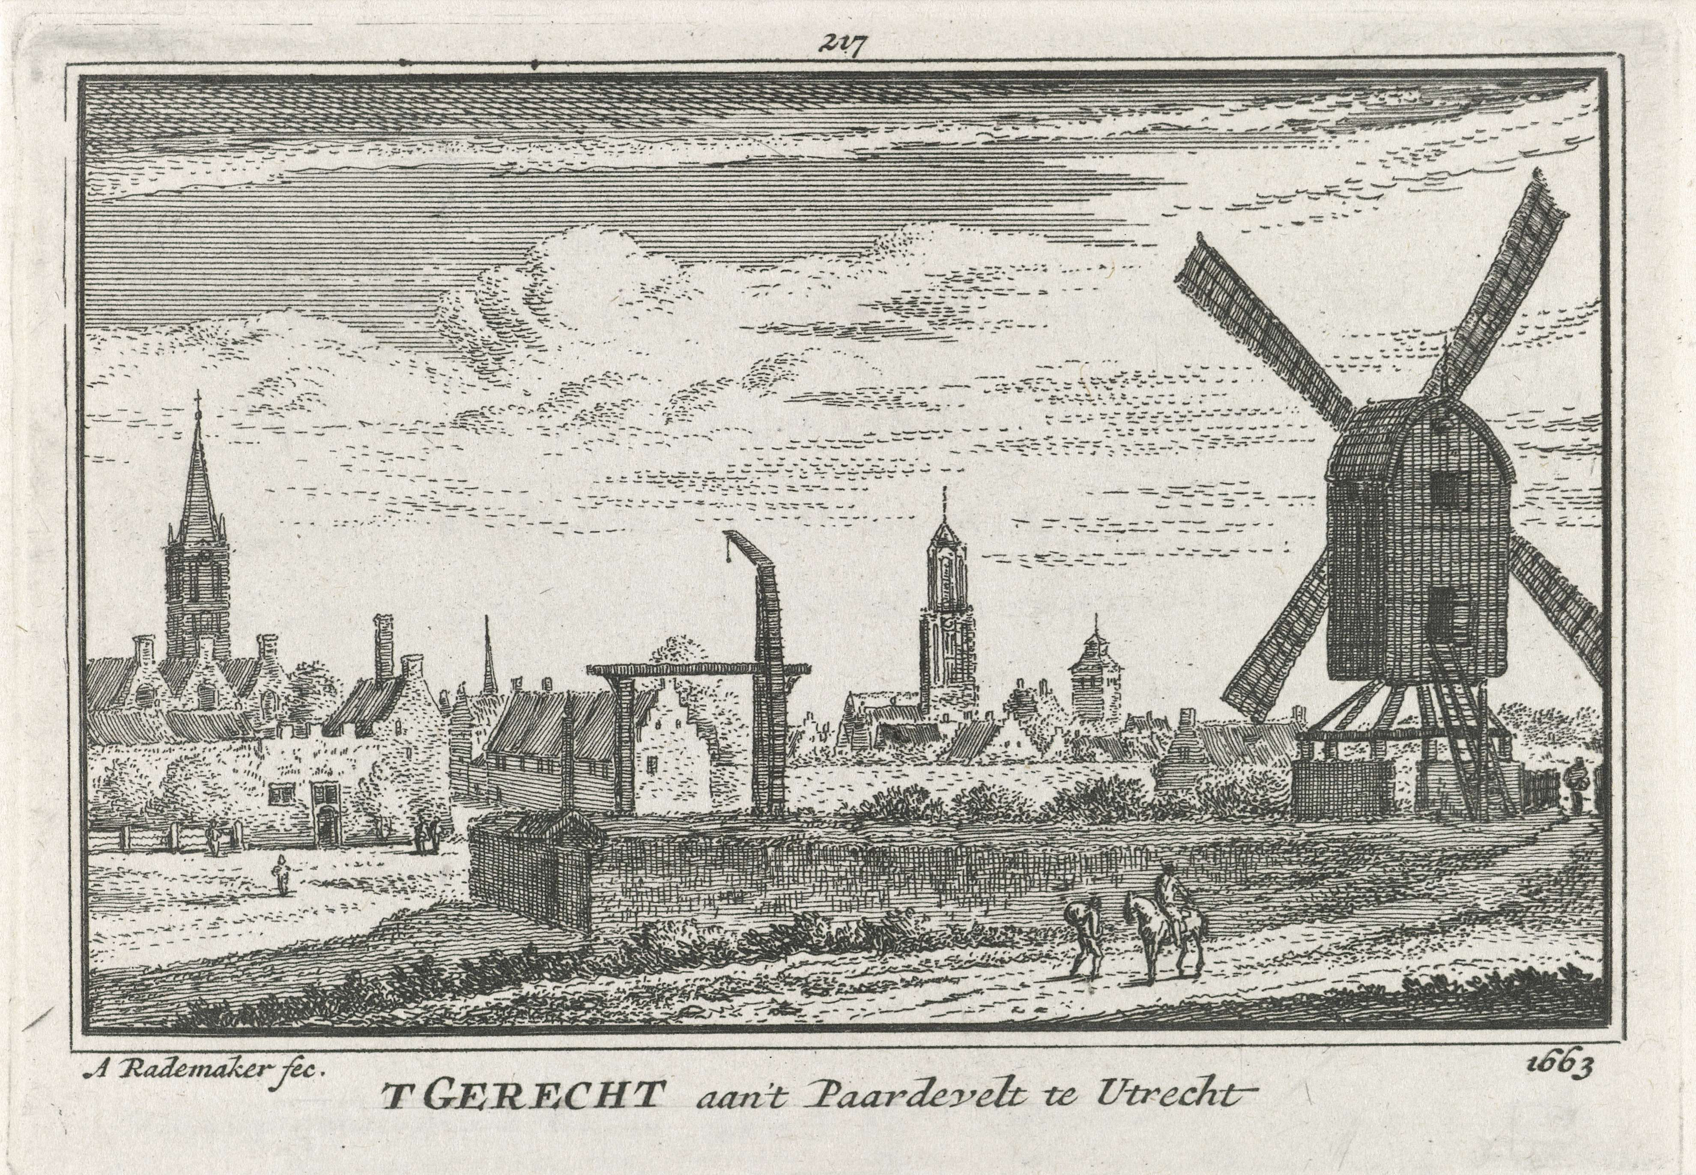
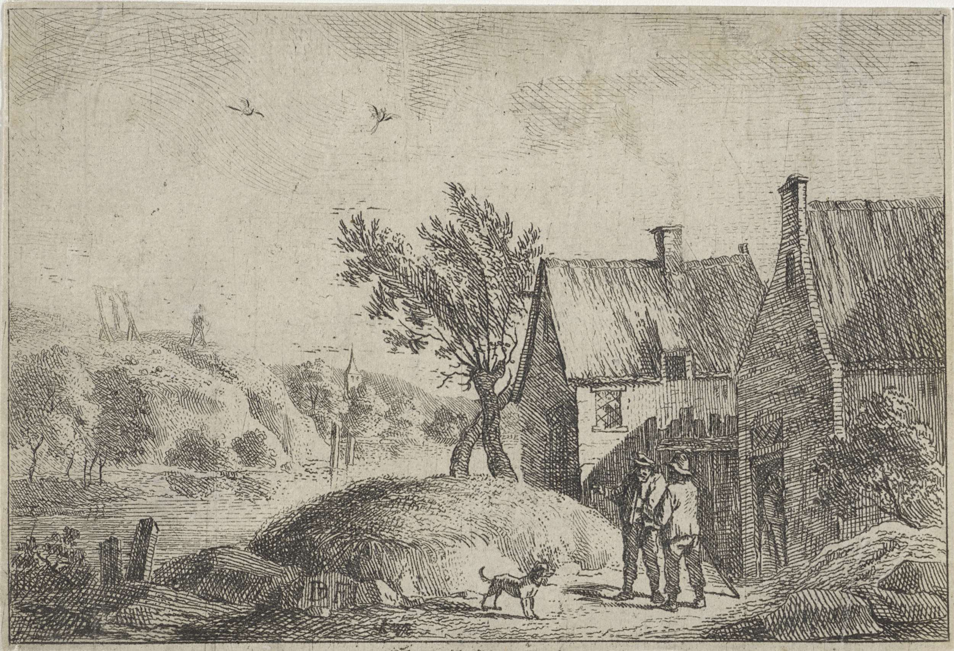
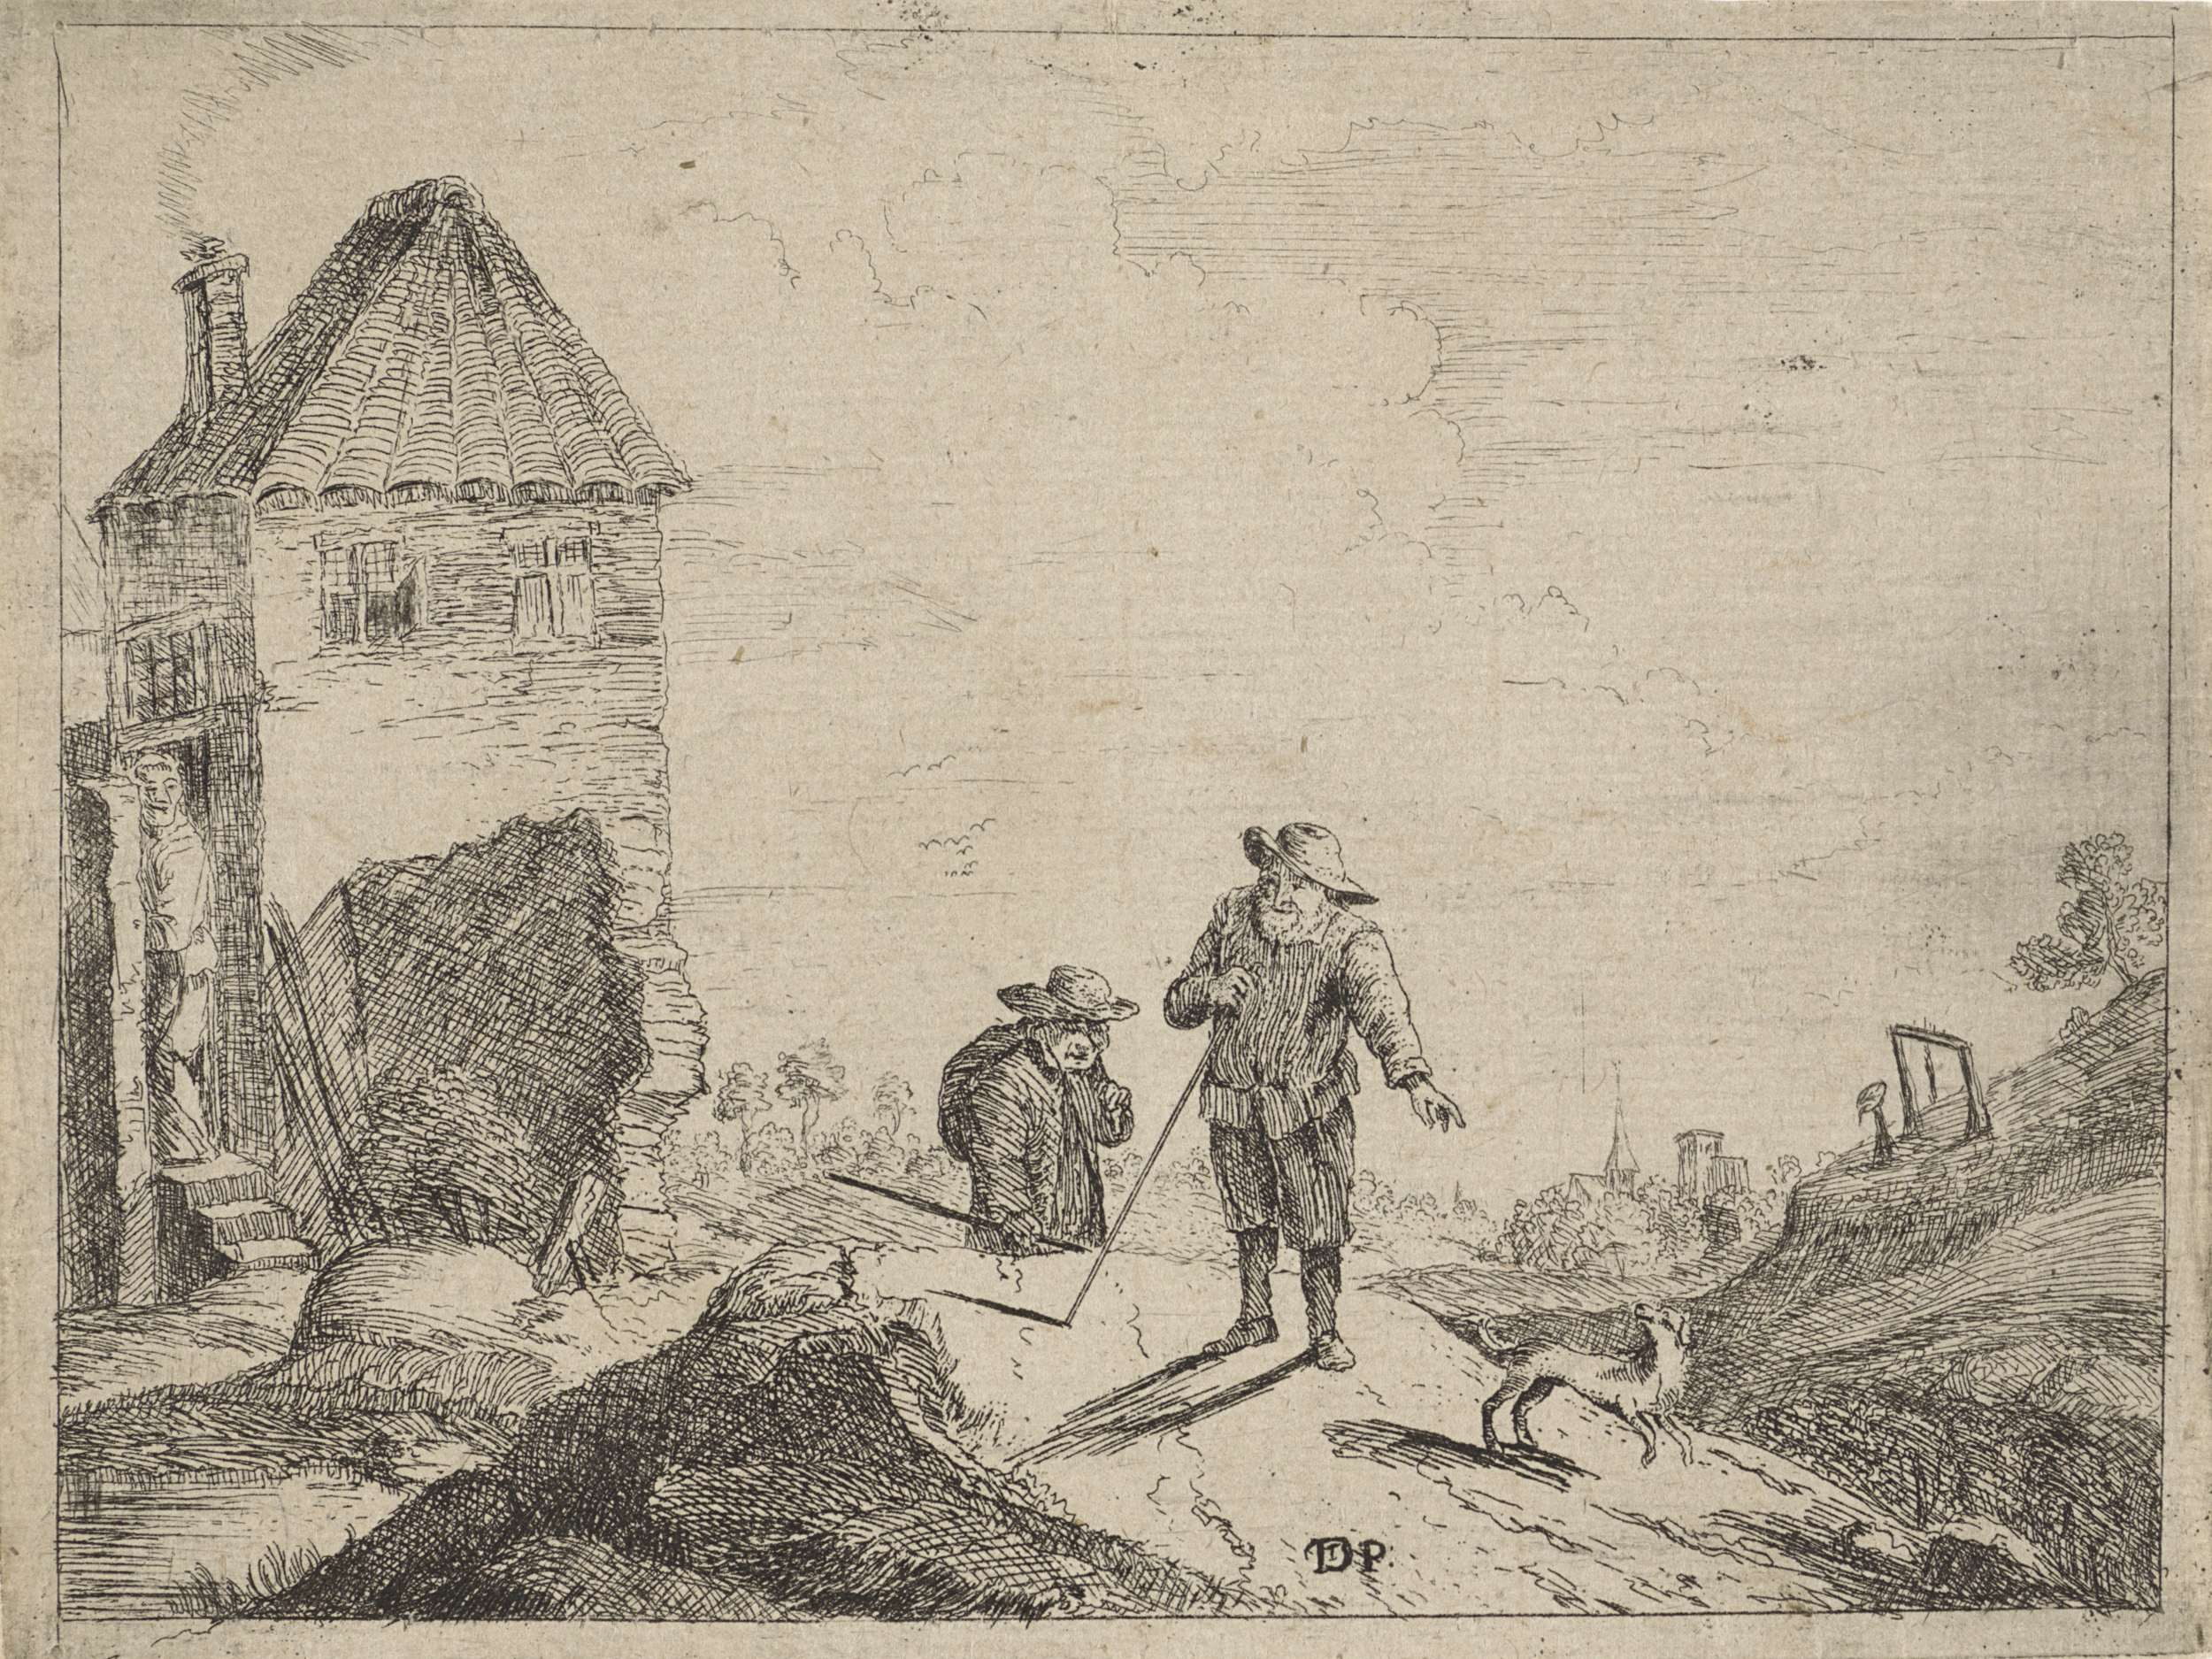
1. Doel van deze workshop
Prenten e.a. afbeeldingen uit de tijd zelf komen overeen met hedendaagse representatie:

Slide 6
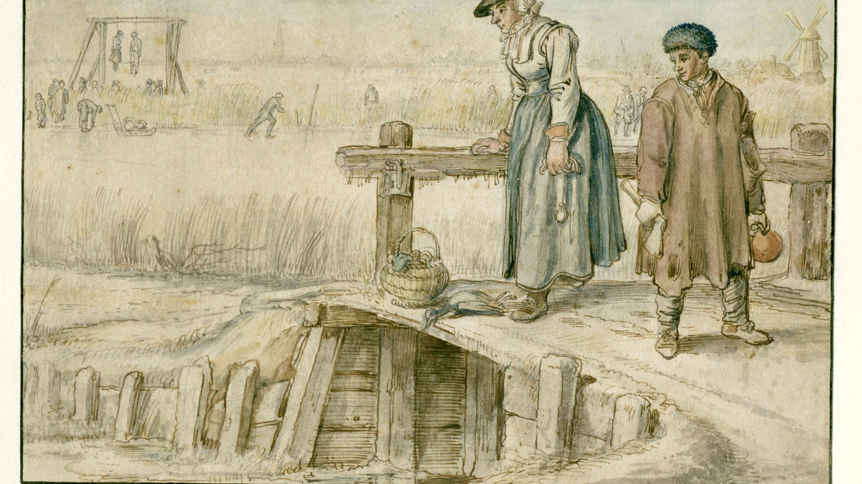
1. Doel van deze workshop
Trapsgewijs komen we zo uit bij de primaire bronnen;
Dichter op het verleden kom je niet;
Aan het einde van deze workshop weet je precies waar welke informatie te halen is. In dit geval: logistieke kosten en de context rondom een executiegang;
Het is een voorbeeld van levenswijze en de wereld van de vroegmoderne mens, primair bewijs is hiervoor te halen in de archieven van het dorpsbestuur.

Slide 7
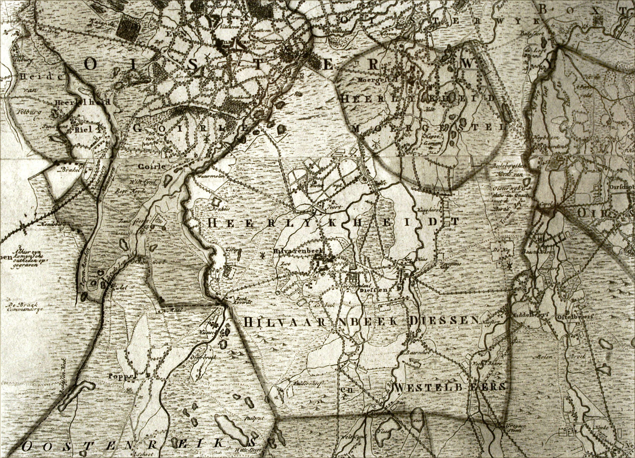
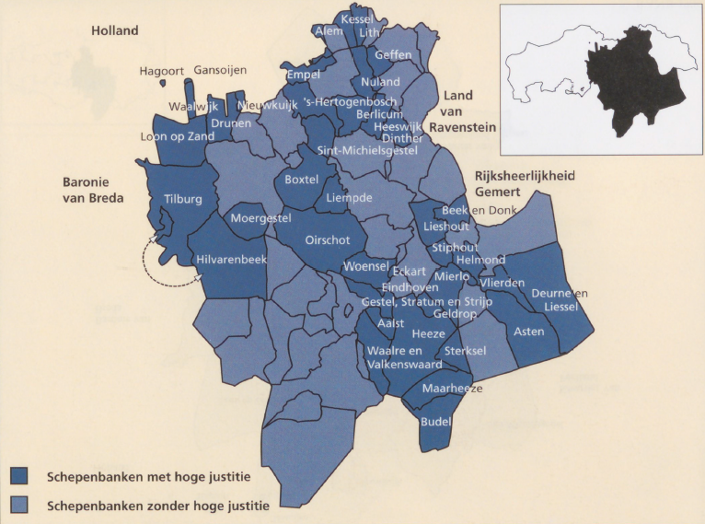

2. De Heerlijkheid Hilvarenbeek: grondgebied, dorpen en jurisdictie
Heerlijkheid?:
‘Het domein waar alle goederen en rechten in handen waren van de persoon die er heer was’;
‘De heer bezat rechterlijke macht in zijn heerlijkheid: Uit de inwoners benoemde hij het rechtsprekende college, de schepenen’;
‘De heer had het recht de schepenbank voor te zitten […] en het vonnis […] ten uitvoer te brengen. Deze taken voerde hij niet zelf uit. Hij koos zich daarvoor een plaatsvervanger, meestal drossaard of schout genoemd’;

Slide 8
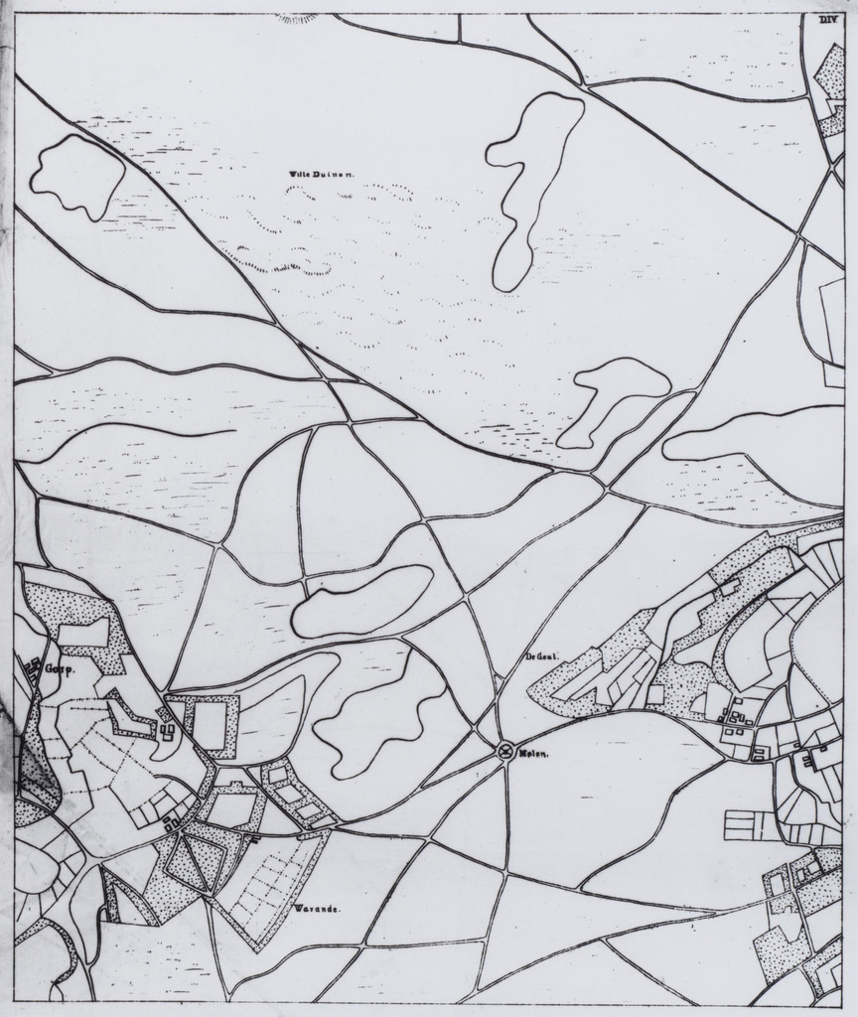
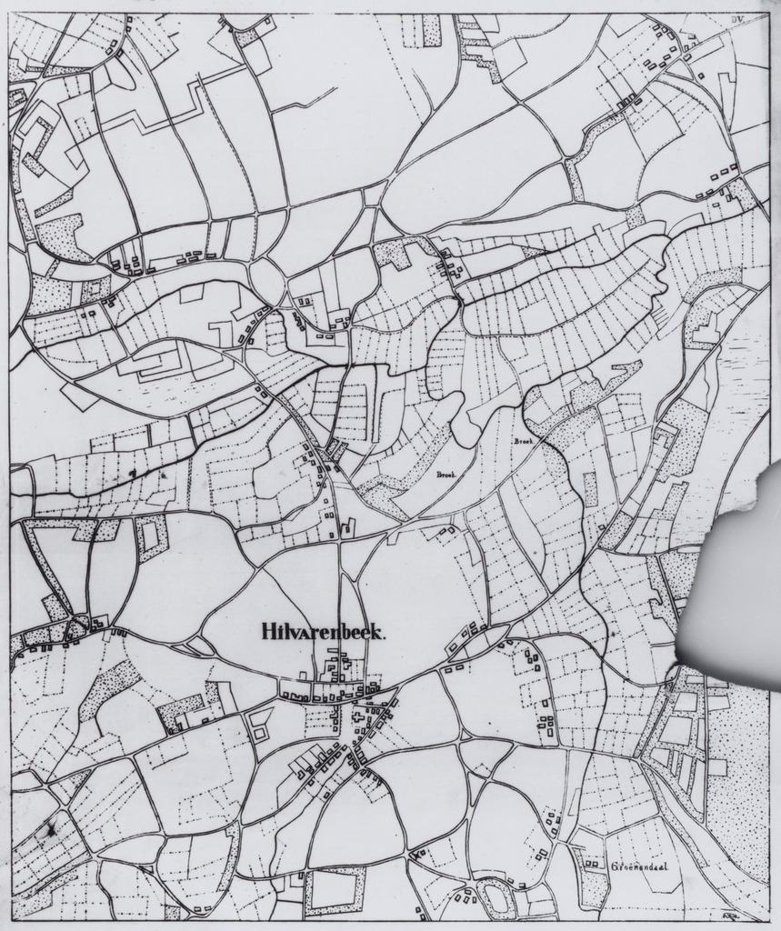
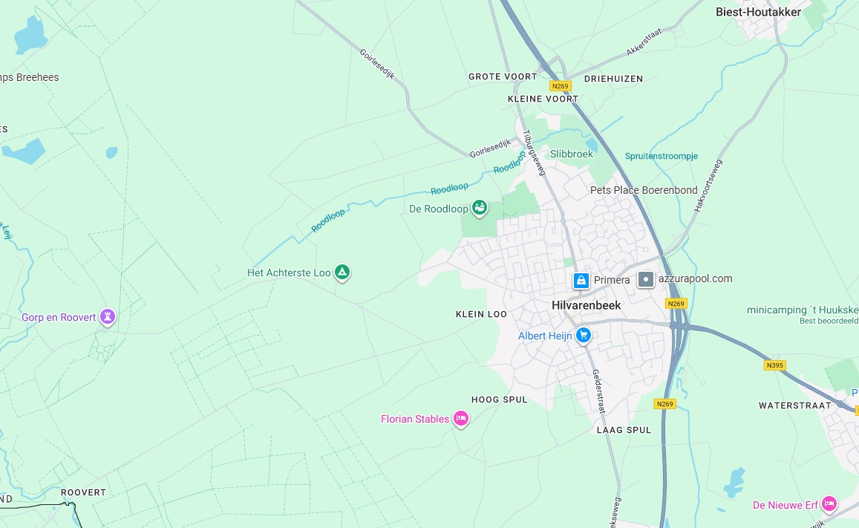



3. Locaties: ‘t gevangenhuijs’, ‘de gemeene plaetse’ en ‘het buijtengericht’

Slide 9
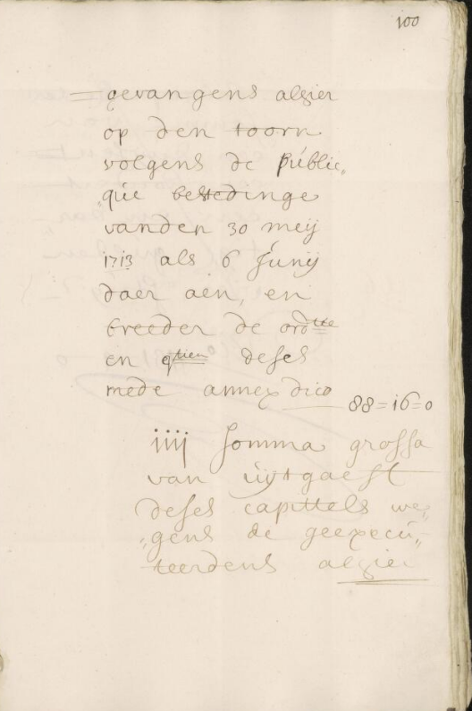
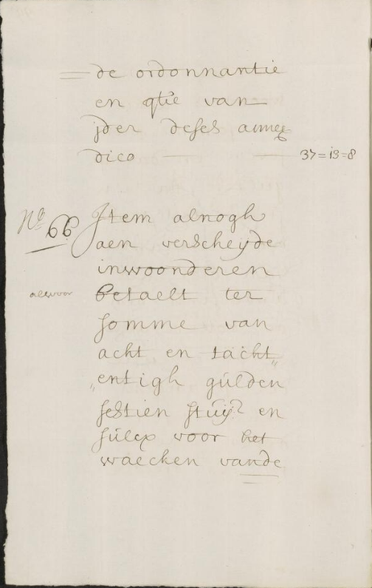
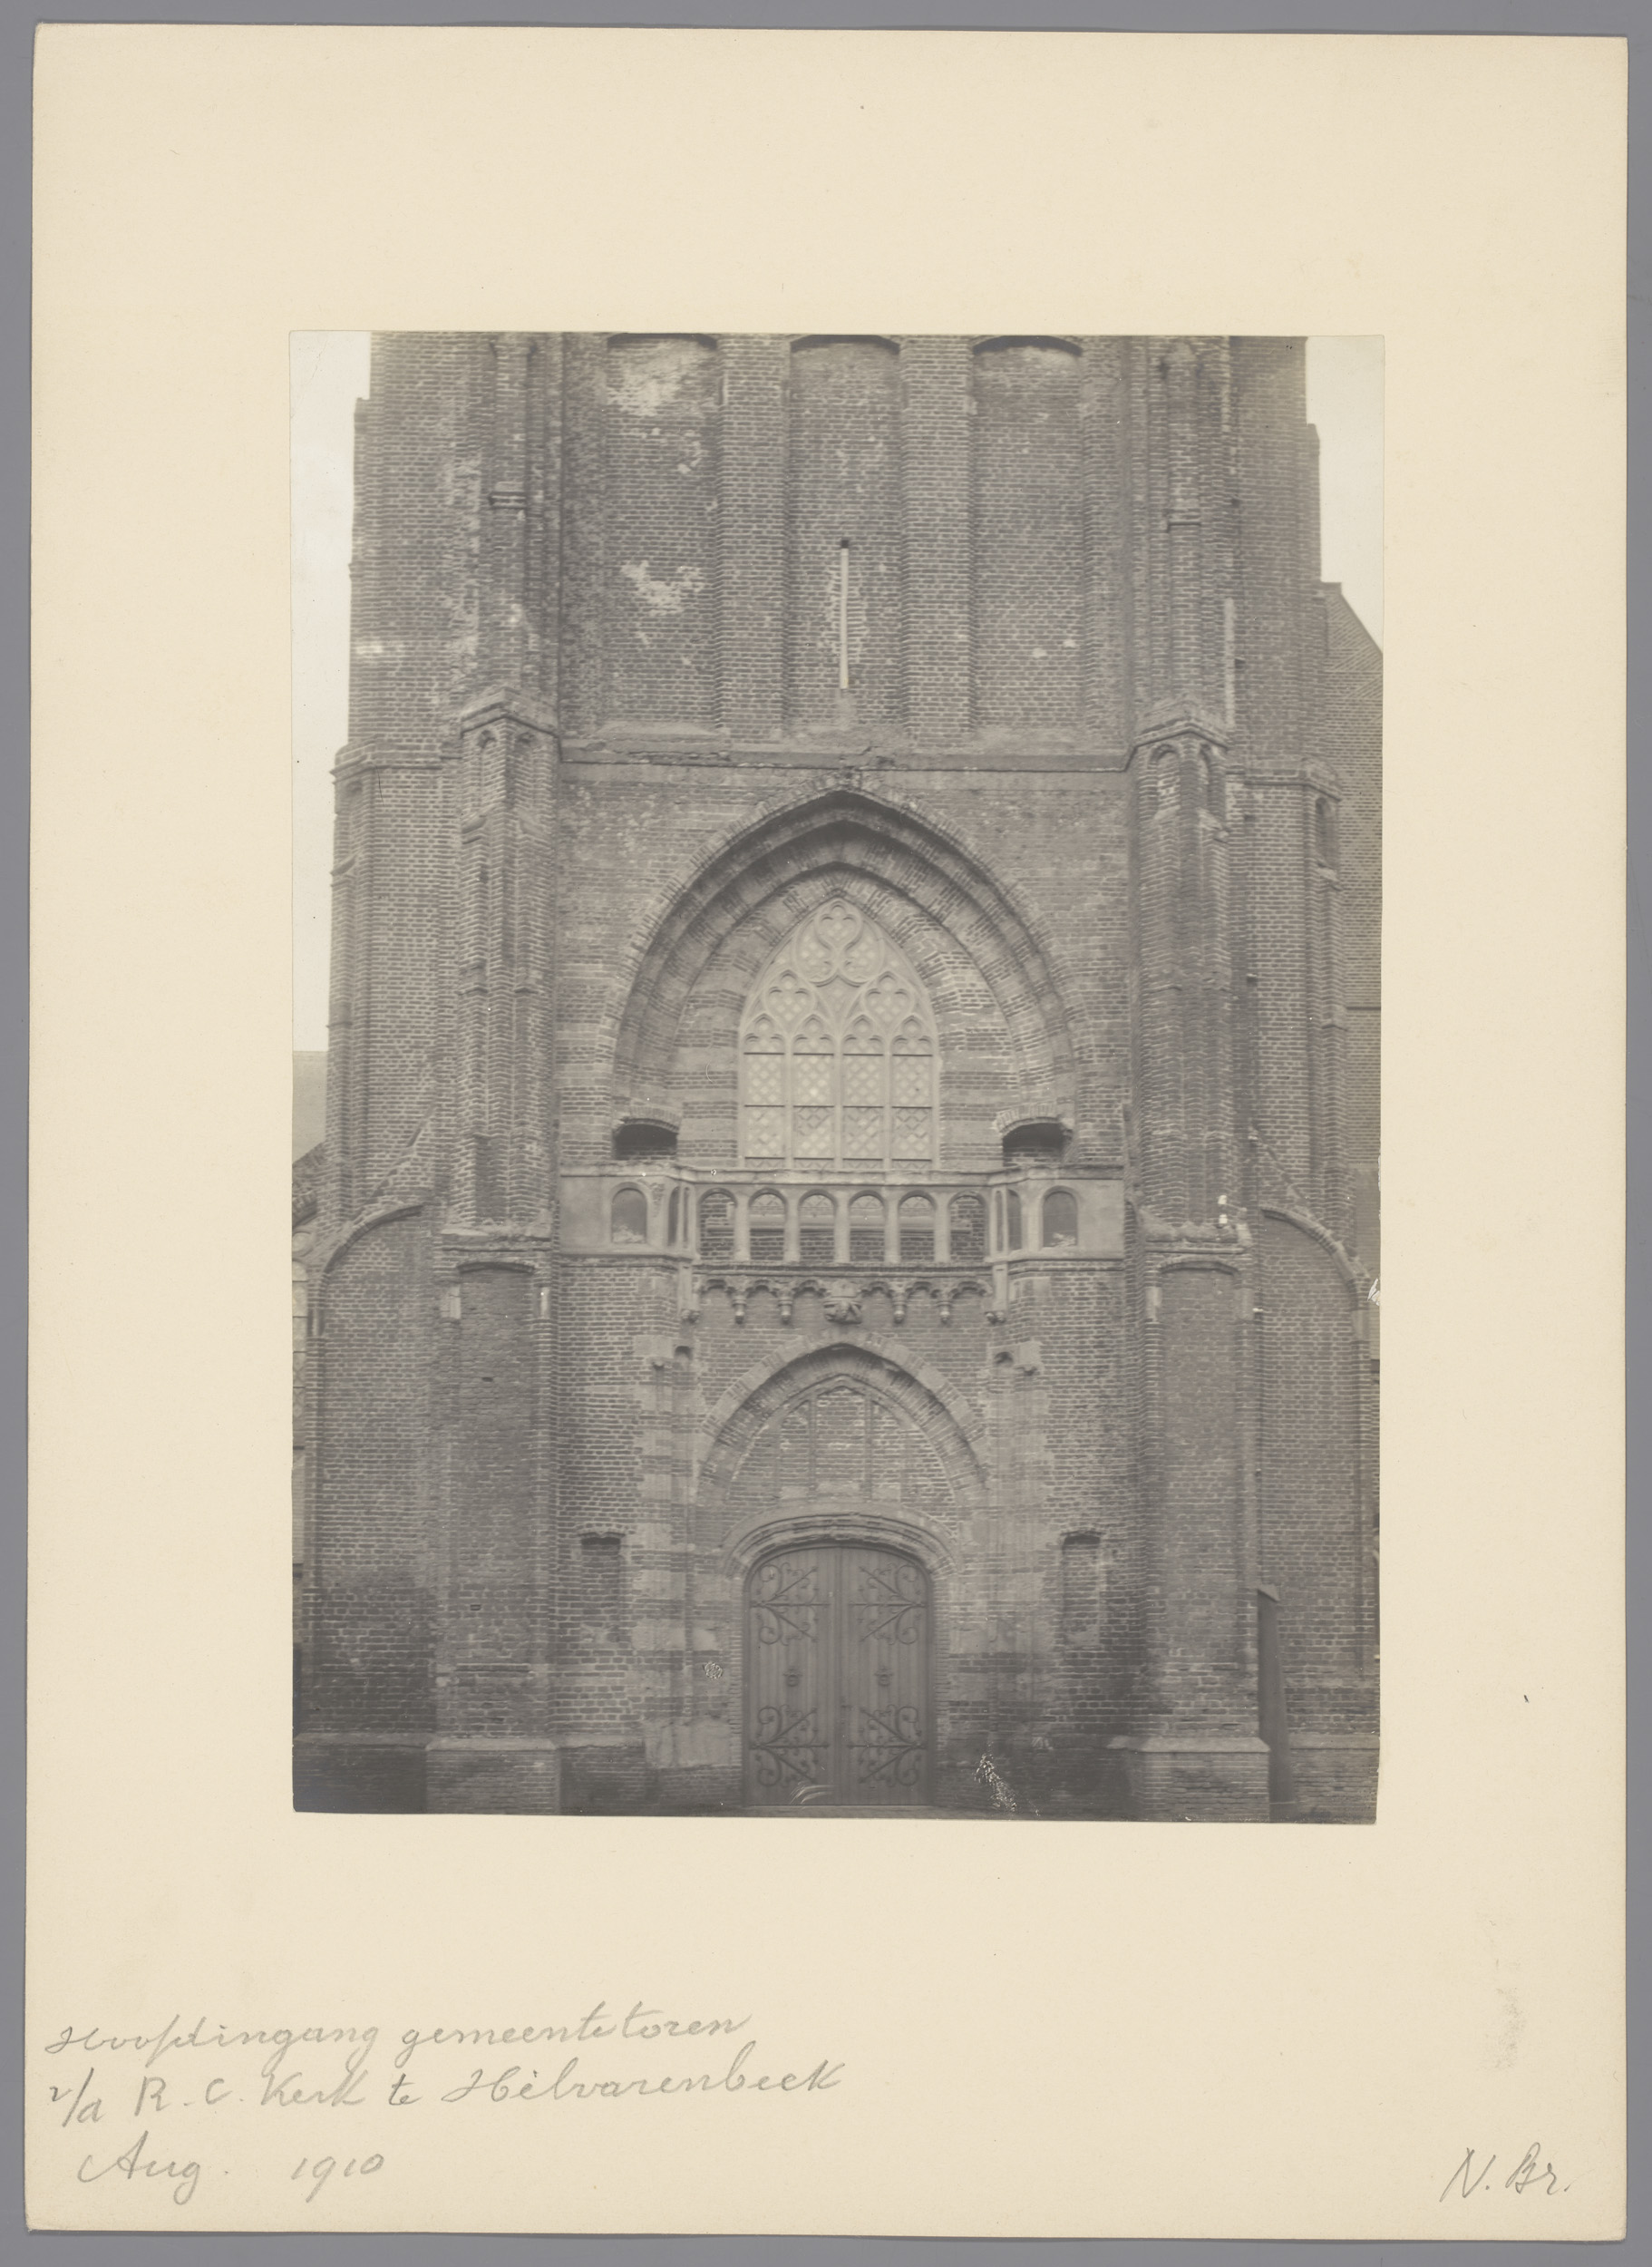
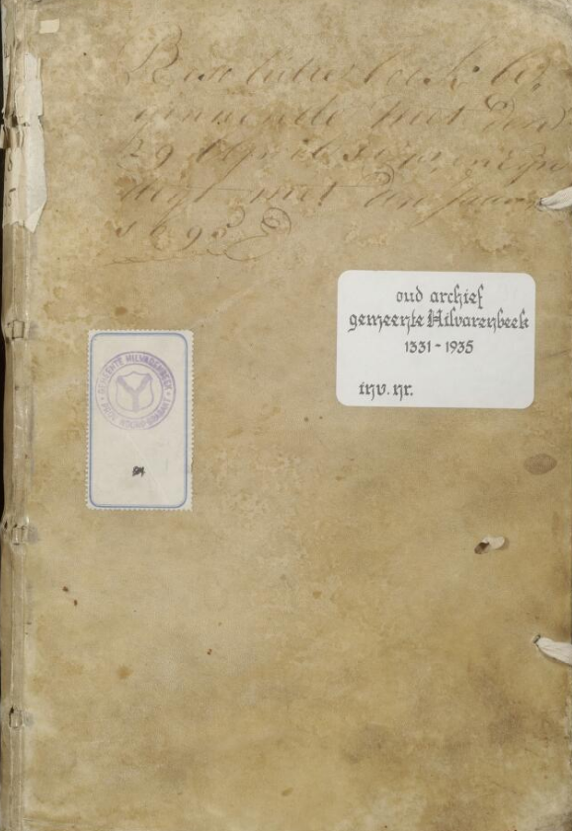
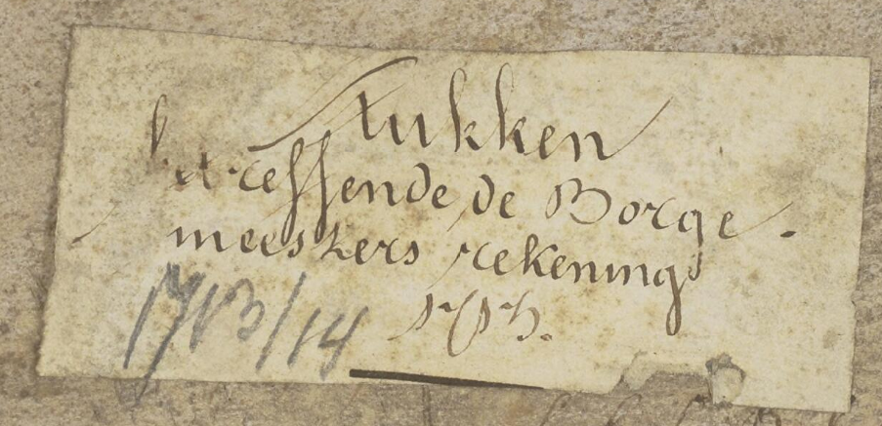
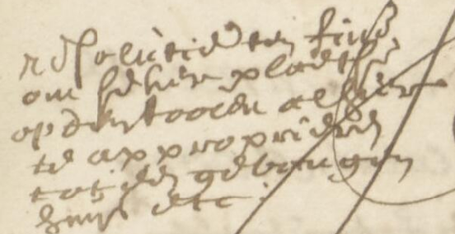
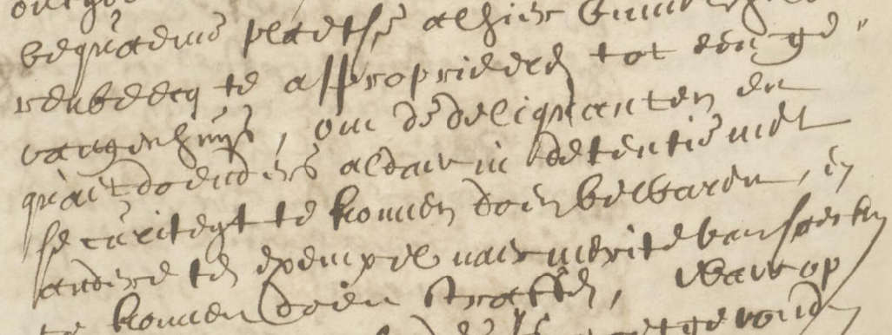
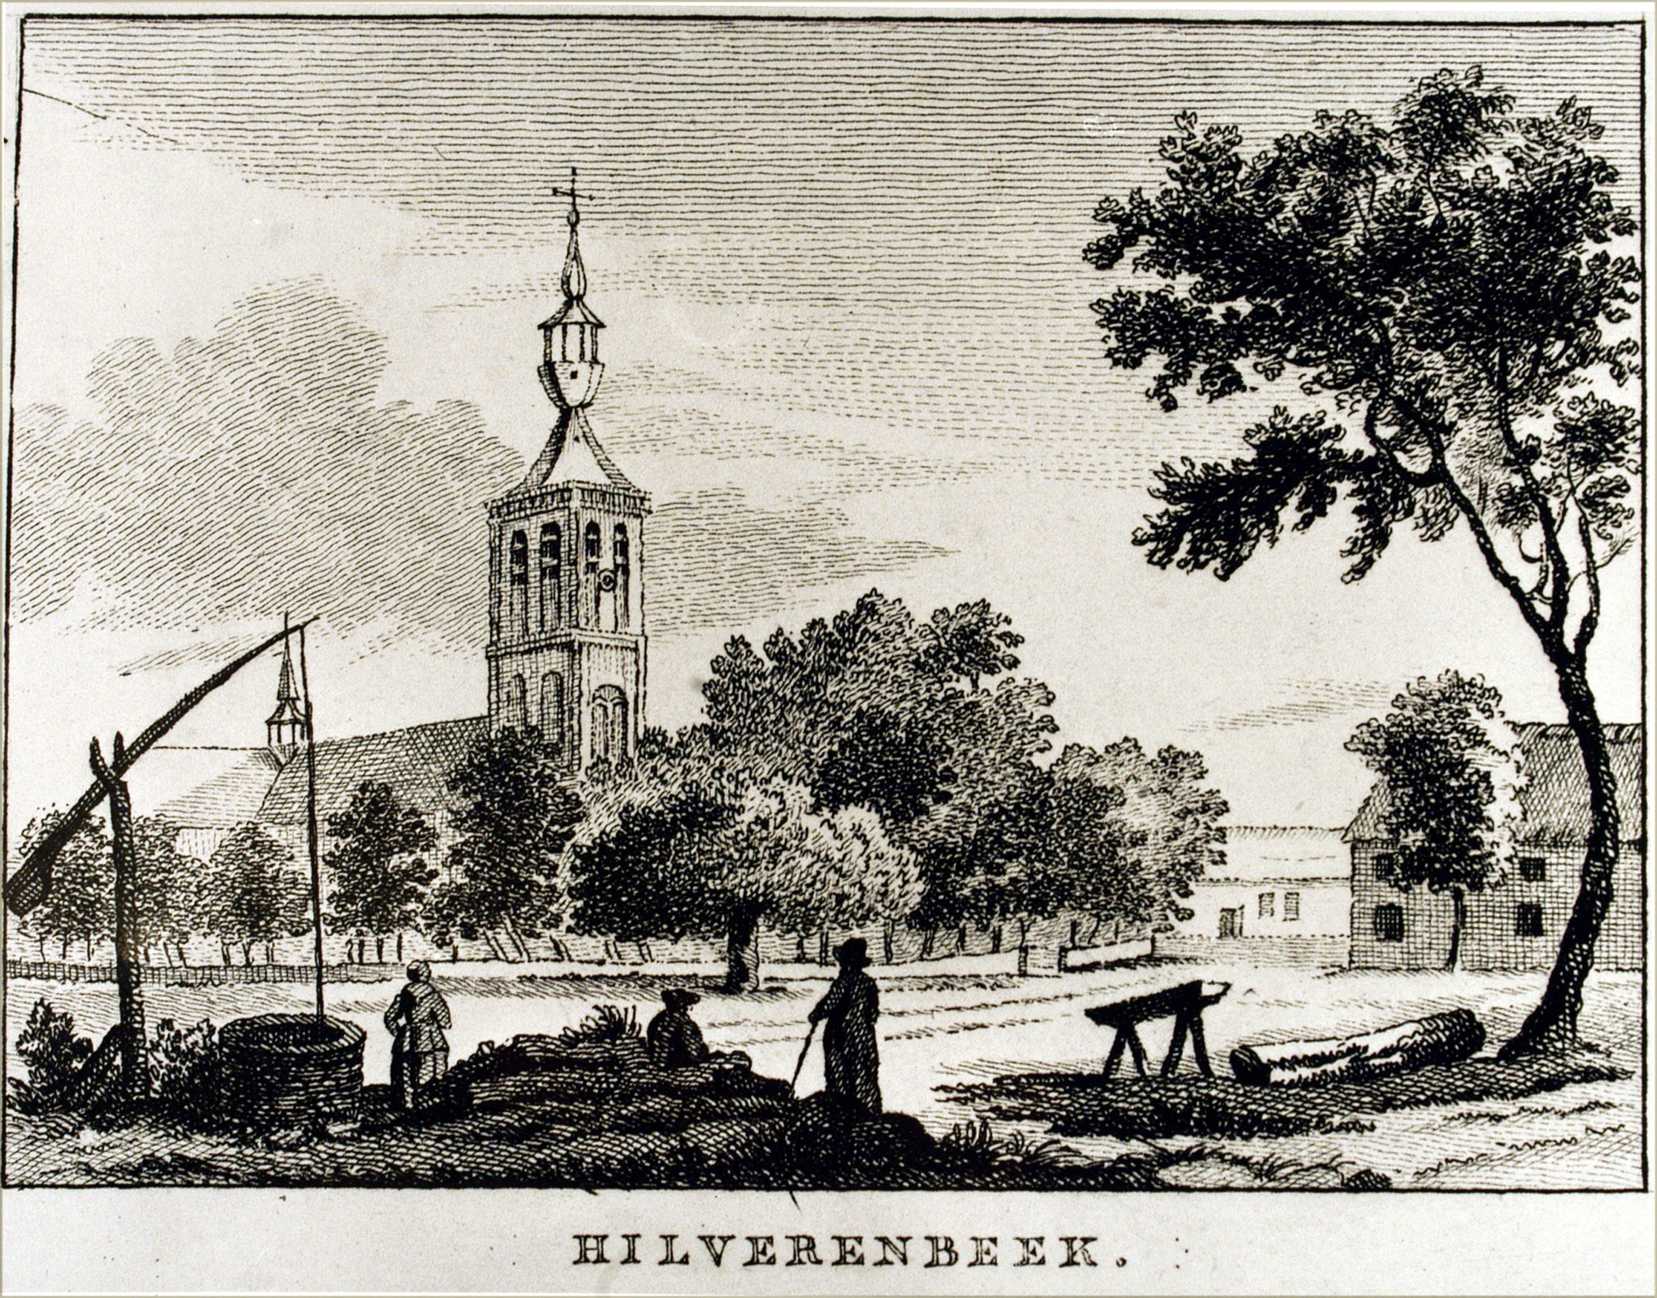
3. Locaties: ‘t gevangenhuijs’

Slide 10
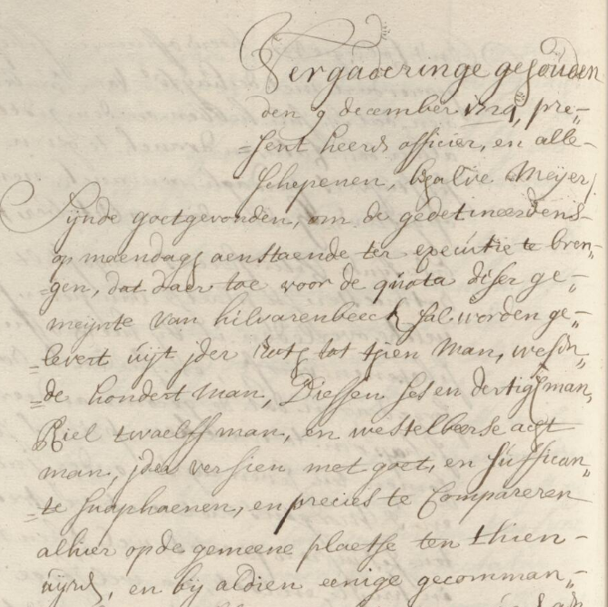
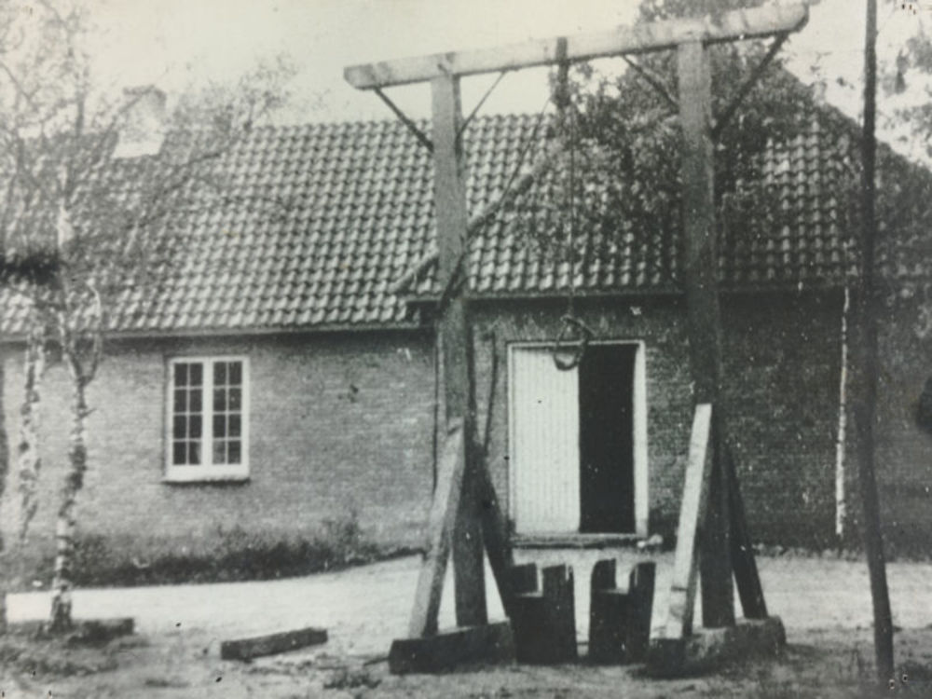
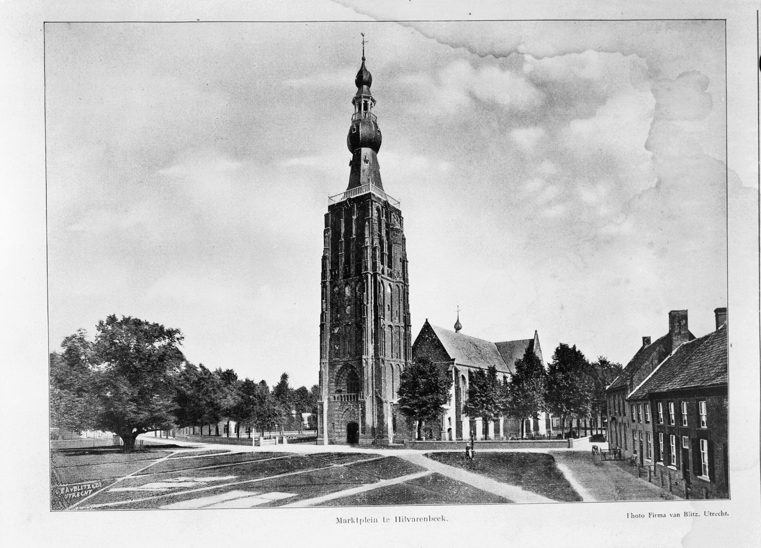
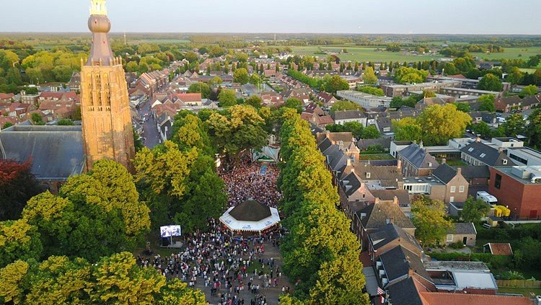
3. Locaties: ‘de gemeene plaetse’

Slide 11
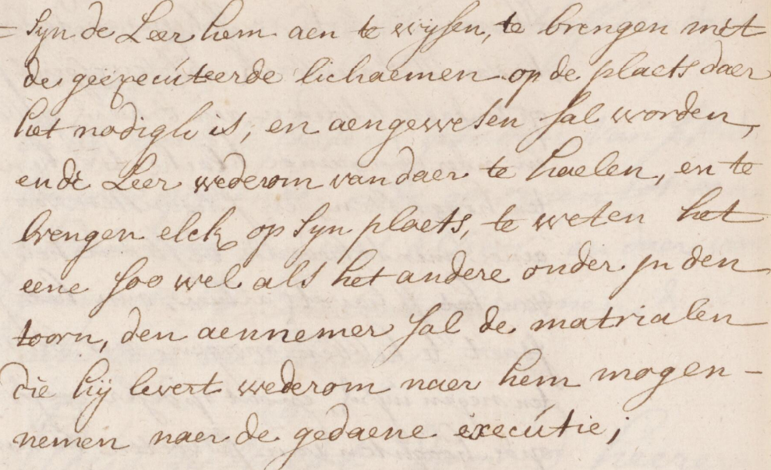
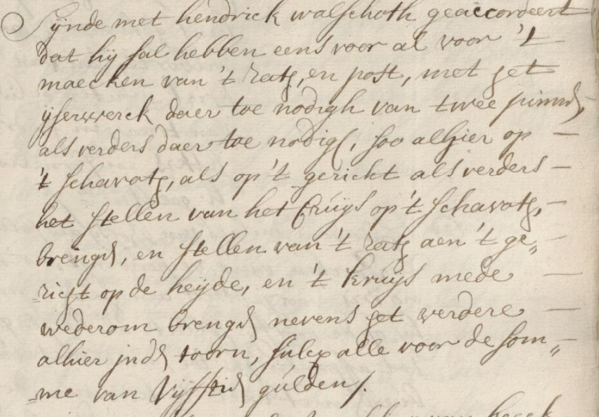
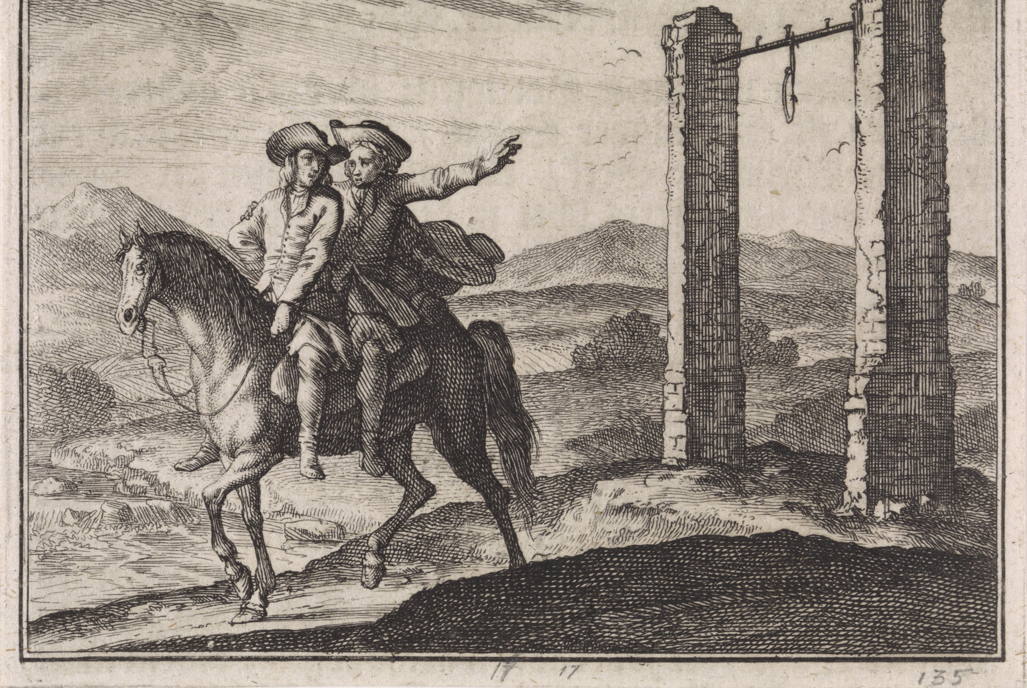
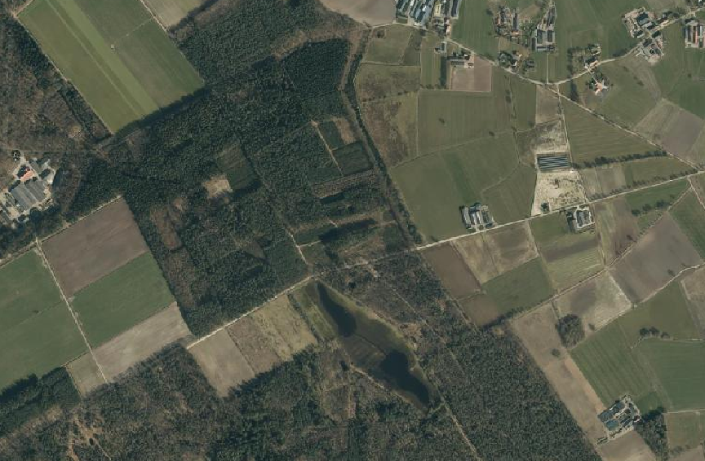
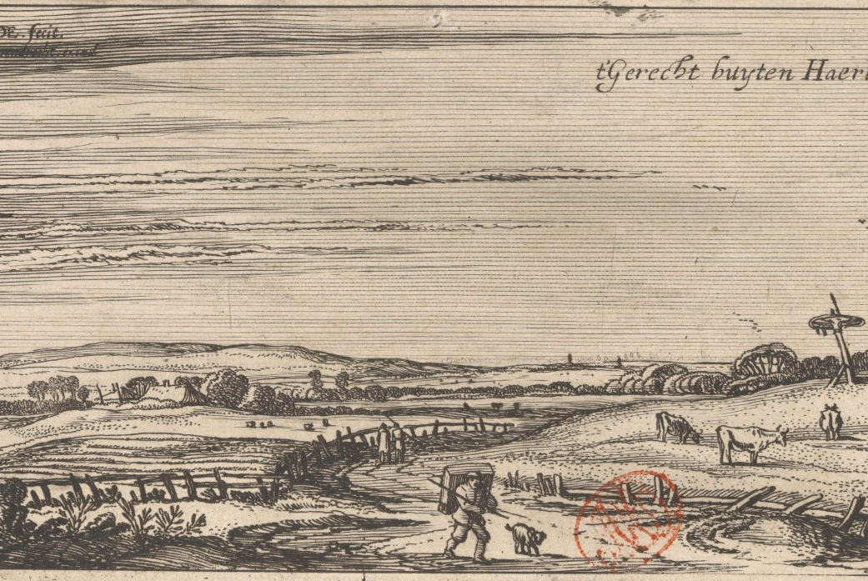
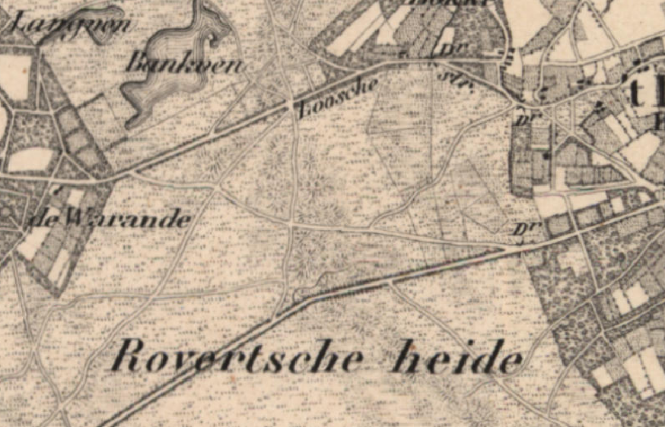
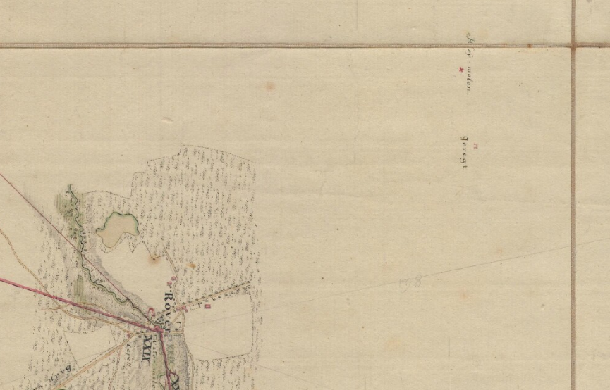
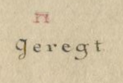
3. Locaties: ‘het buijtengericht’
Lichamen van geëxecuteerden werden ‘buytengebracht’;
Daar bleven ze hangen: ‘de vogelen des hemels ten prooye gelaten en tot afschrick van het algemeen’.

Slide 12
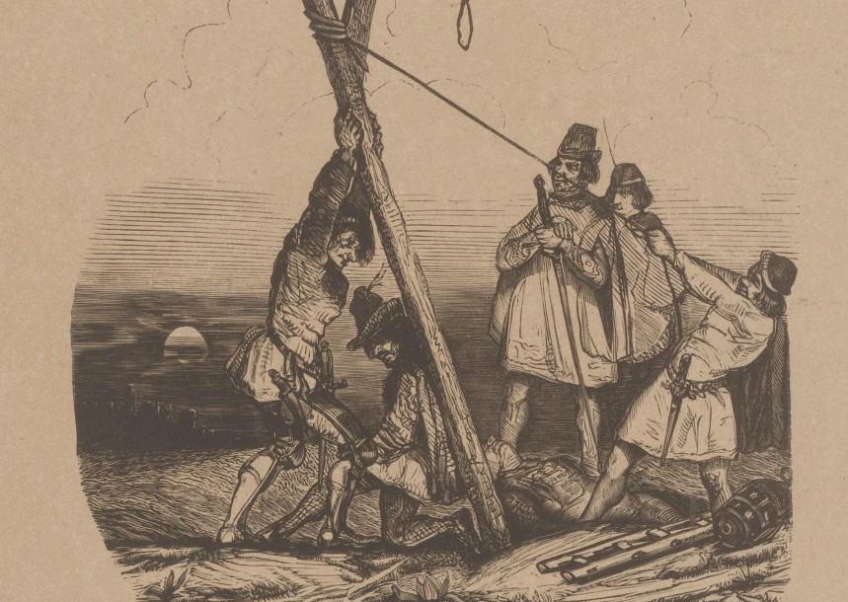
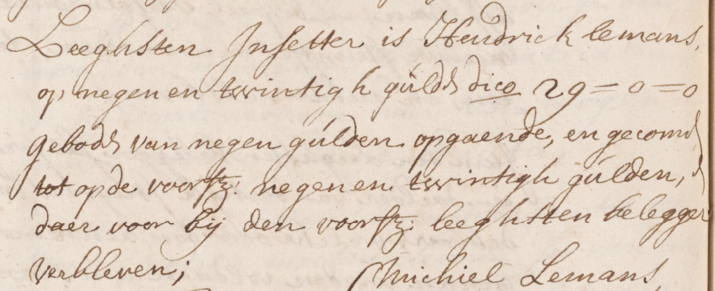
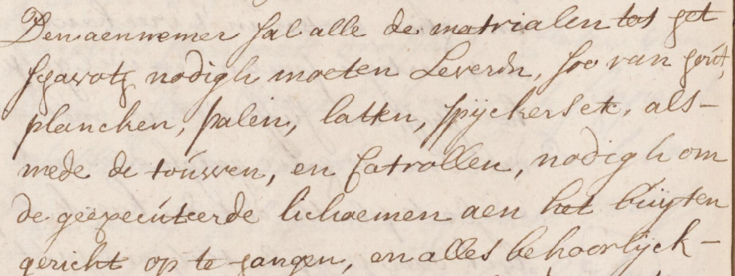
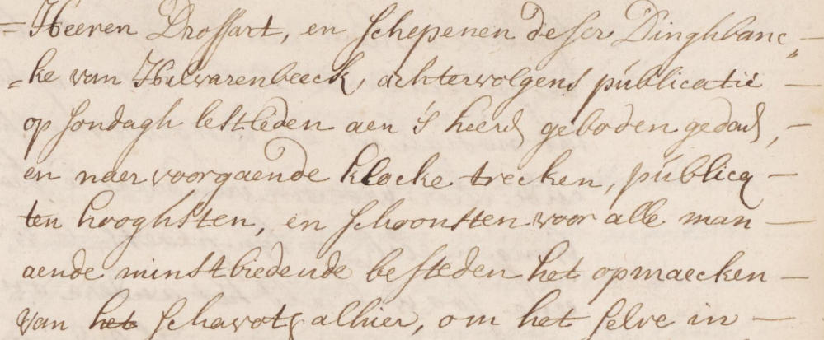

4. Personen: ‘den aennemer’
- We maken een uitstapje naar het archief van de schepenbank;
- Daar komen we een aanbesteding en bestek tegen voor het maken van ‘galgh’, ‘schavoth’ en ‘buijtengeright’

Slide 13
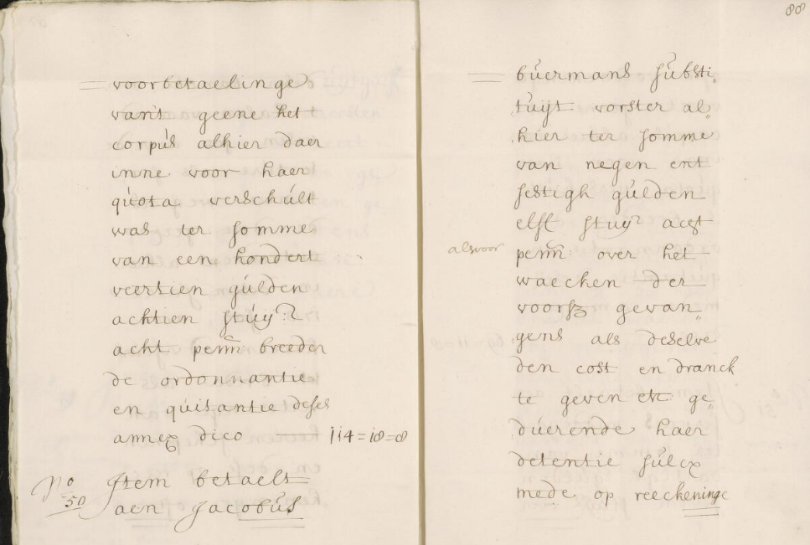
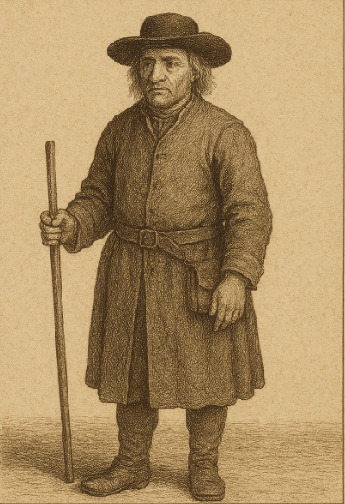
4. Personen: ‘vorster’
‘Assistent’ van de drossaard;
‘Manusje’ van alles: gerechtsbode, veldwachter, dorpsomroeper, etc.
Maar ook: cipier

Slide 14
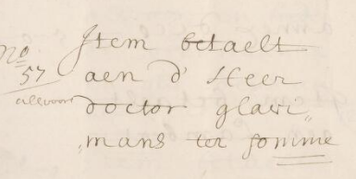
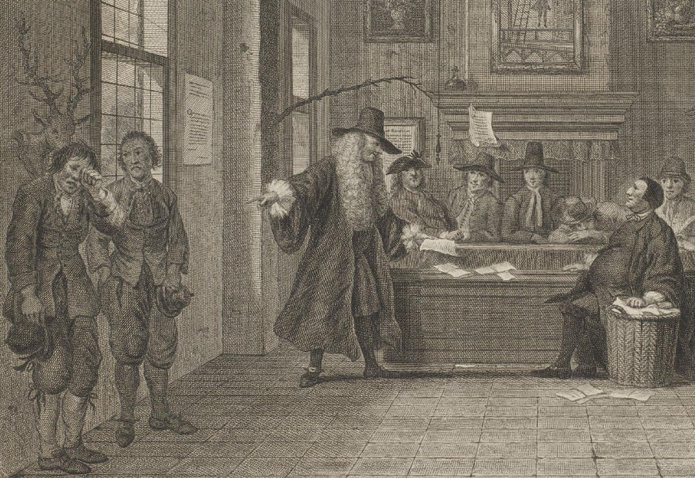
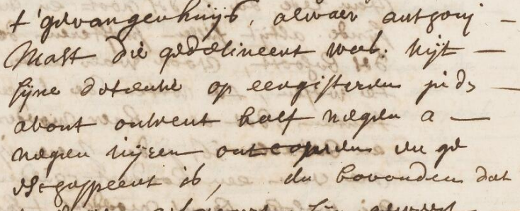
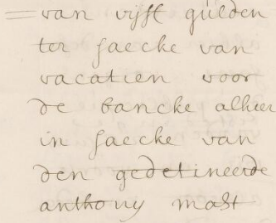
4. Personen: ‘schepen’
Eén van de (doorgaans) zeven leden van het rechtsprekende college;

Slide 15
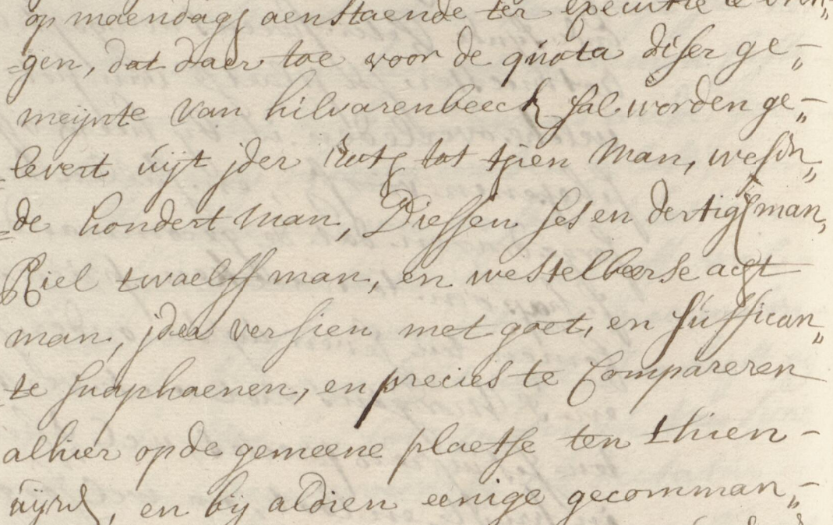
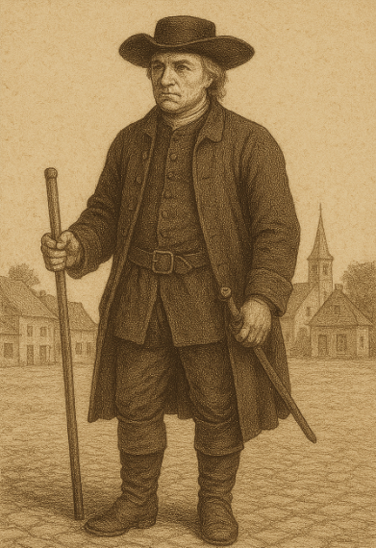
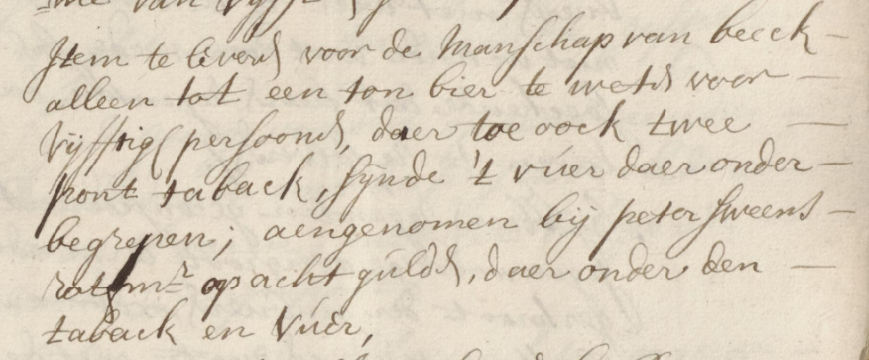

4. Personen: ‘rothmeester’
Leider van een ‘rot’;
Een rot was een wijk en/of een groep mannen met een meer ‘militaire’ functie, die uit deze wijk verzameld werden. Bijvoorbeeld bij een executie om de boel te beveiligen.

Slide 16
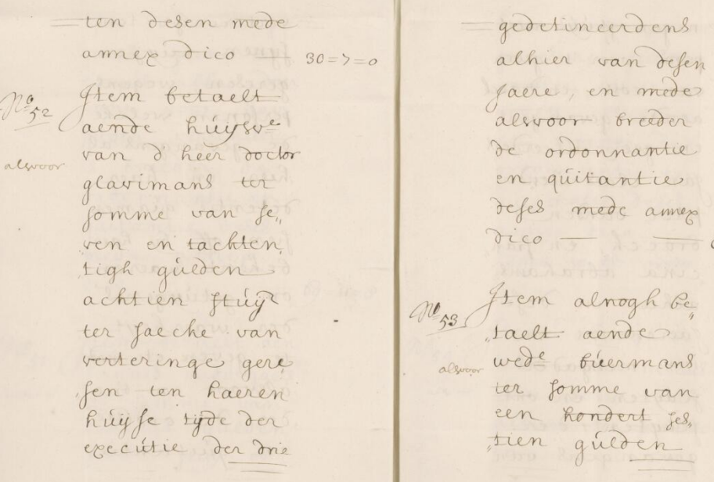
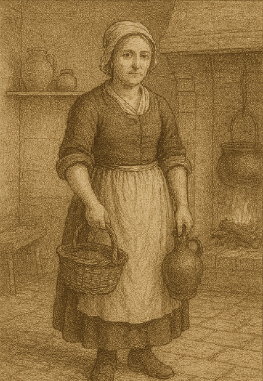

4. Personen: ‘huijsvrouwe’
Niet alleen Schepen Doctor Glavimans verdiende aan de vroegmoderne rechtsgang;
Ook zijn ‘huijsvrouwe’:

Slide 17




4. Personen: ‘scherprechter’

Slide 18




5. Kort: casus ‘Jacobus Daniel de Warrij’

Slide 19


6. Slot: waar kan ik deze bronnen vinden?

Slide 20

En wat kost een galg nou ongeveer…..?

